Slide 1
MOAPAY 3.0
송금 세 번 탭이 한
번으로
제품 리뷰 · 2026년 9월

Slide 2
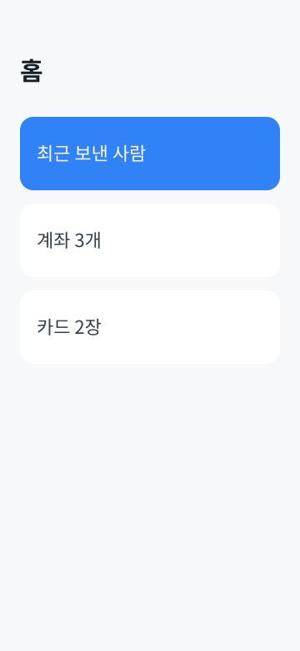
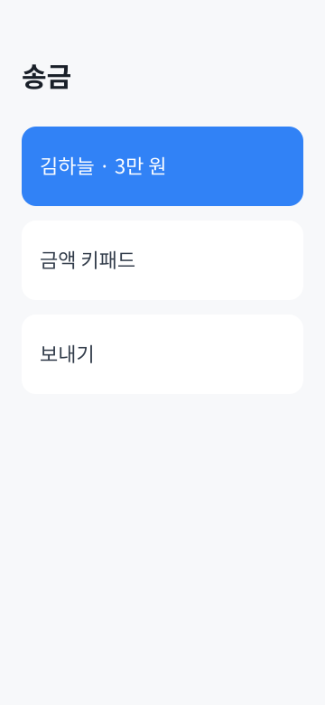
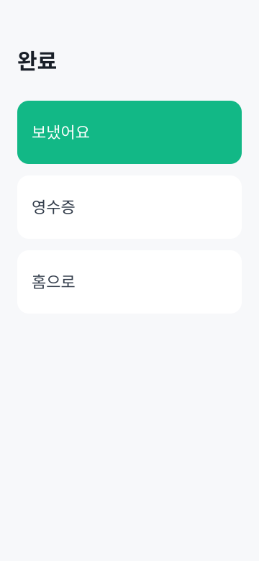
제품
세 화면이 송금을 한 번의 탭으로 줄인다
홈
송금
완료
최근 보낸 사람을 맨
위에 둔다.
지난 금액을 미리
채운다.
영수증을 바로
공유한다.
앱 3.0 디자인 시안 (예시 화면)

Slide 3
DECISION
10월 둘째 주 출시를 승인해
주십시오
product@moapay.example

